Slide 1
編譯器期末專題
編譯器期末專題
Group20
S08352015 林子瑄
S08353016 杜姿霖
S08352027 蔡昀儒

Slide 2
開發編譯器種類
開發使用套件及語言
軟硬體資訊
字彙分析與語法分析步驟
文法分析與組合語言生成
製作腳本
心得感想與工作分配
參考資料
目錄
目錄

Slide 3
開發編譯器種類
開發編譯器種類
token
Source Code
Lexical
Parser
Assembly Code
get next token
實作簡易C語言編譯器

Slide 4
二. 開發使用套件及語言
二. 開發使用套件及語言
flex
yylex( )
lex.l
Lexical
lex.yy.c
y.tab.h
c compiler
cpl
yacc.y
Parser
y.tab.c
yyparse( )
bison
flex ( fast lexical analyzer ) 讀取規則以得到token給bison
bison ( GNU的yacc ) 讀取BNF規則，將token分級並產生文法

Slide 5
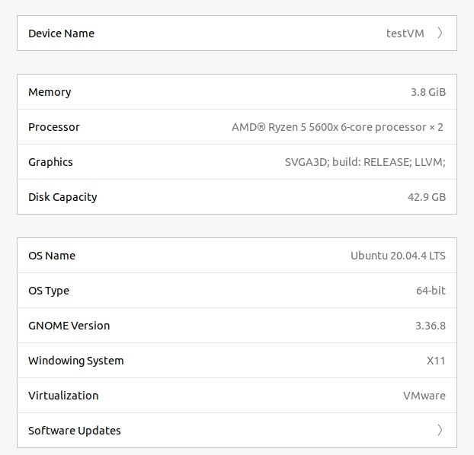
三. 軟硬體資訊
三. 軟硬體資訊
實體機作業系統為Windows10

Slide 6
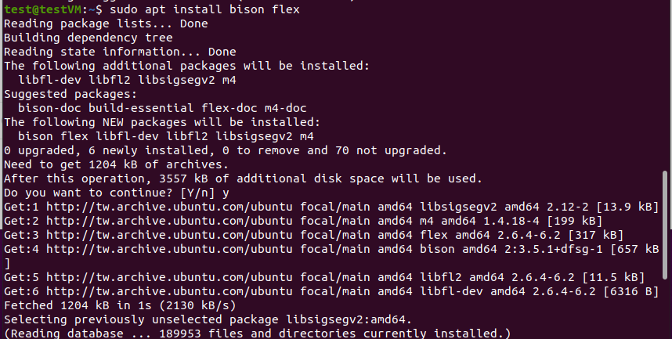
四. 字彙分析與語法分析步驟
四. 字彙分析與語法分析步驟
sudo apt install bison flex

Slide 7
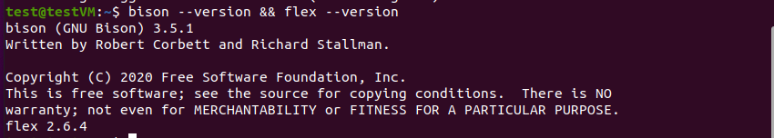
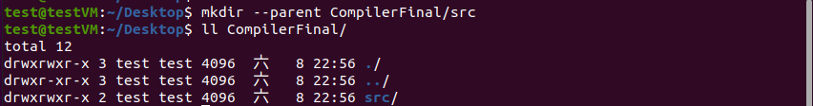
四. 字彙分析與語法分析步驟
四. 字彙分析與語法分析步驟
bison --version && flex --version
mkdir --parent CompilerFinal/src
ll CompilerFinal /

Slide 8
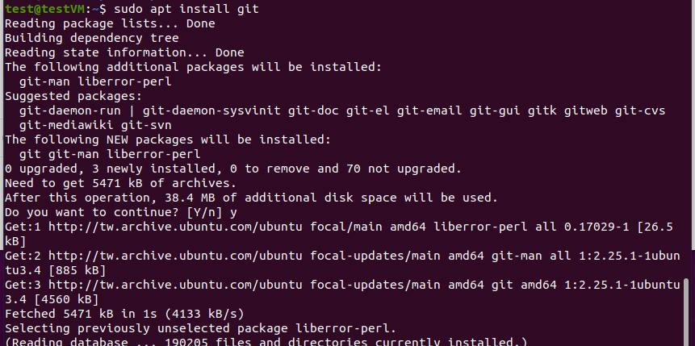
四. 字彙分析與語法分析步驟
四. 字彙分析與語法分析步驟
sudo apt install git

Slide 9
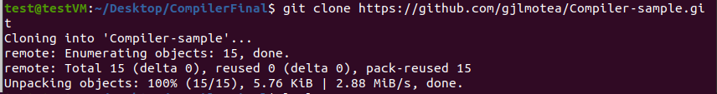
四. 字彙分析與語法分析步驟
四. 字彙分析與語法分析步驟
git clone https://github.com/gjlmotea/Compiler-sample.git
ls -l

Slide 10
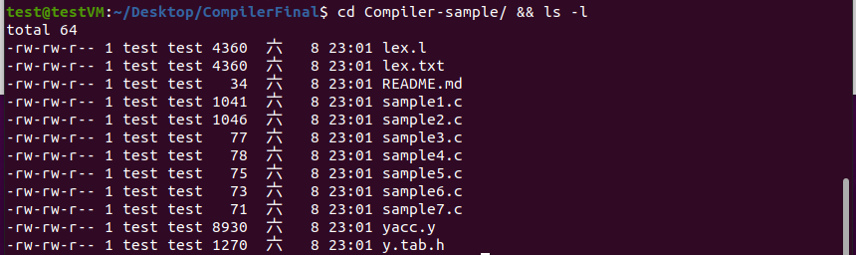
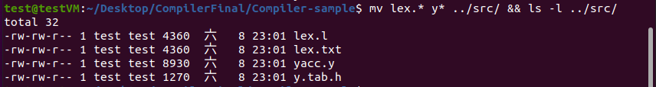
四. 字彙分析與語法分析步驟
四. 字彙分析與語法分析步驟
cd Compiler-sample/ && ls -l
mv lex.* y* ../src/ && ls -l ../src/

Slide 11
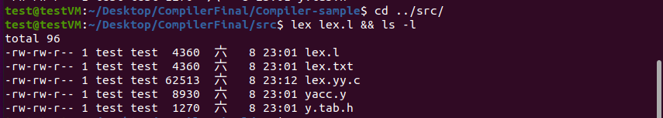
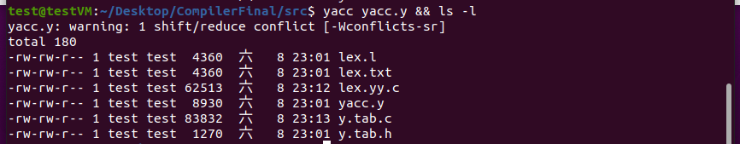
四. 字彙分析與語法分析步驟
四. 字彙分析與語法分析步驟
cd ../src
lex lex.l && ls -l
yacc yacc.y && ls -l

Slide 12
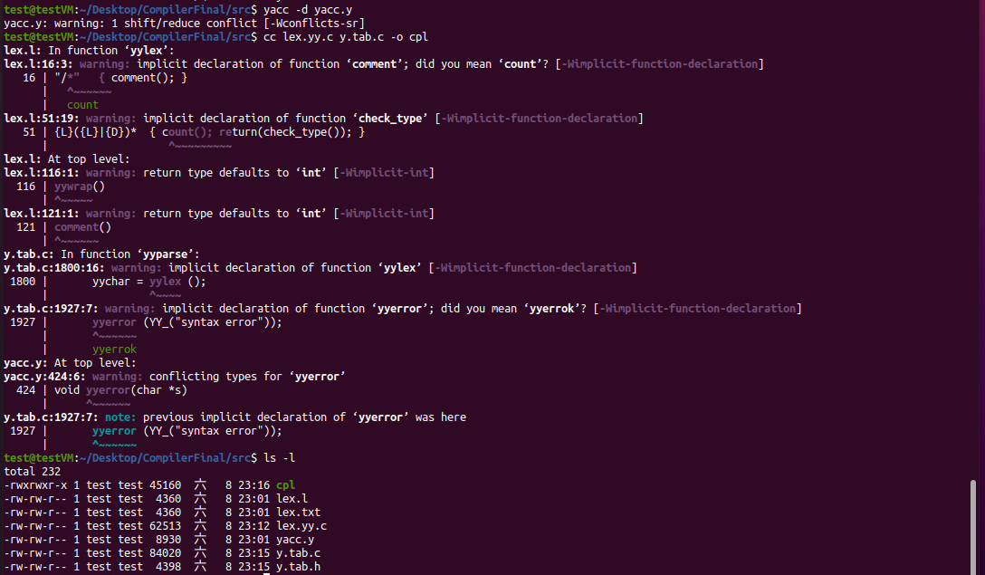
四. 字彙分析與語法分析步驟
四. 字彙分析與語法分析步驟
yacc -d yacc.y
cc lex.yy.c y.tab.c -o cpl
ls -l

Slide 13
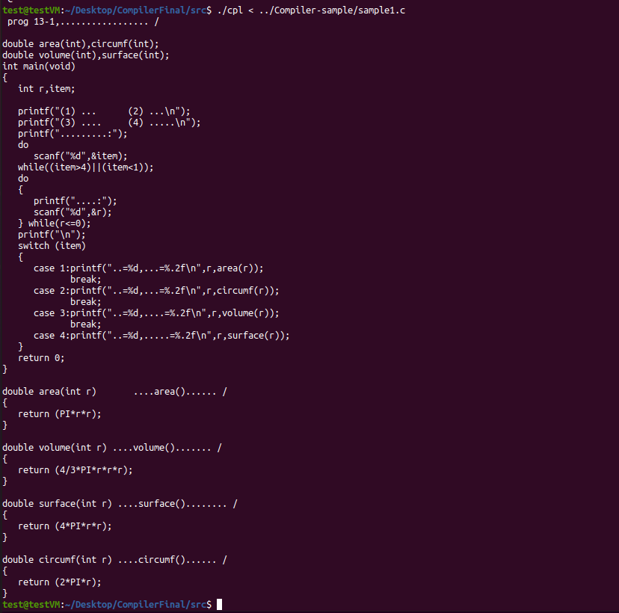
四. 字彙分析與語法分析步驟
四. 字彙分析與語法分析步驟
範例檔案測試
./cpl < ../Compiler-sample/sample1.c
沒有Error

Slide 14
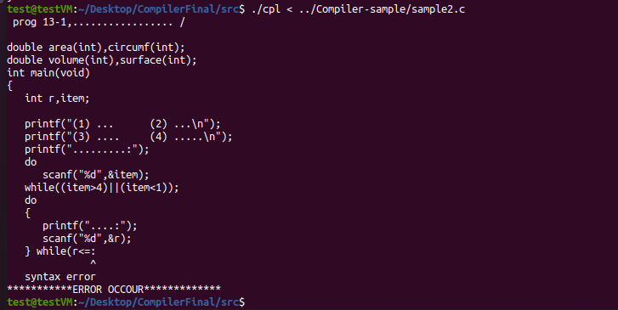
四. 字彙分析與語法分析步驟
四. 字彙分析與語法分析步驟
範例檔案測試
./cpl < ../Compiler-sample/sample2.c
出現Error
<=後須接變數或數值

Slide 15
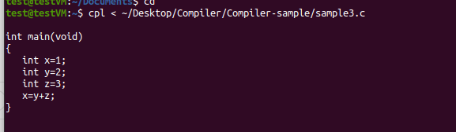
四. 字彙分析與語法分析步驟
四. 字彙分析與語法分析步驟
範例檔案測試
./cpl < ../Compiler-sample/sample3.c
沒有Error

Slide 16
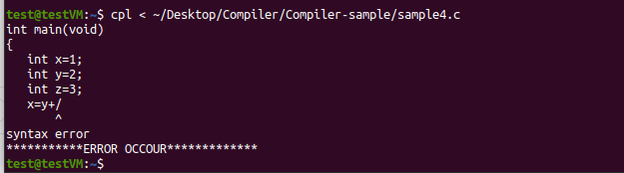
四. 字彙分析與語法分析步驟
四. 字彙分析與語法分析步驟
範例檔案測試
./cpl < ../Compiler-sample/sample4.c
出現Error
/後須接變數或數值

Slide 17
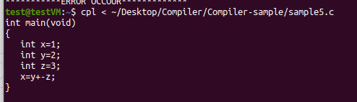
四. 字彙分析與語法分析步驟
四. 字彙分析與語法分析步驟
範例檔案測試
./cpl < ../Compiler-sample/sample5.c
沒有Error

Slide 18
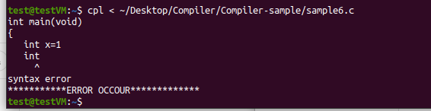
四. 字彙分析與語法分析步驟
四. 字彙分析與語法分析步驟
範例檔案測試
./cpl < ../Compiler-sample/sample6.c
出現Error
Int x=1未加上;又int一次

Slide 19
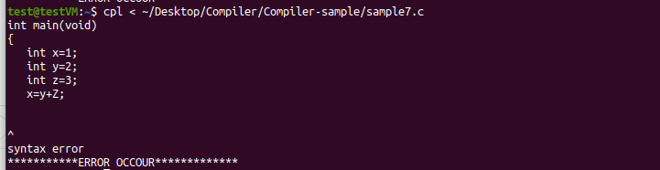
四. 字彙分析與語法分析步驟
四. 字彙分析與語法分析步驟
範例檔案測試
./cpl < ../Compiler-sample/sample7.c
出現Error
程式結束未加上}

Slide 20
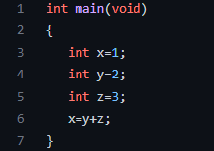
五. 文法分析與組合語言生成
五. 文法分析與組合語言生成
使用 /home/test/Desktop/Compiler/Compiler-sample/sample3.c 為範例
1. 直接使用 gcc 生成 assembly code
2. 使用 LLVM+Clang 生成 assembly code
sample3.c 內容

Slide 21
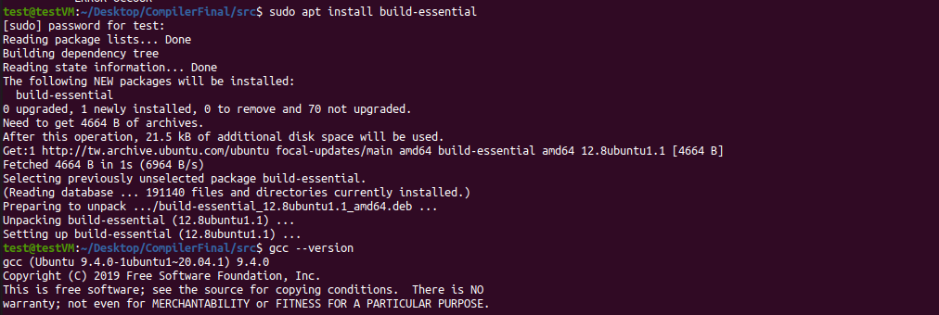
五. 文法分析與組合語言生成
五. 文法分析與組合語言生成
直接使用 gcc 生成 assembly code
sudo apt install build-essential
gcc --version

Slide 22
五. 文法分析與組合語言生成
五. 文法分析與組合語言生成
直接使用 gcc 生成 assembly code
mkdir gcc
gcc -S -masm=intel ../Compiler-sample/sample3.c -o gcc/test && ls –l gcc
產生符合 intel 語法的組合語言，命名為test
as -o gcc/test.o gcc/test && ls -l gcc
產生test.o的object code

Slide 23
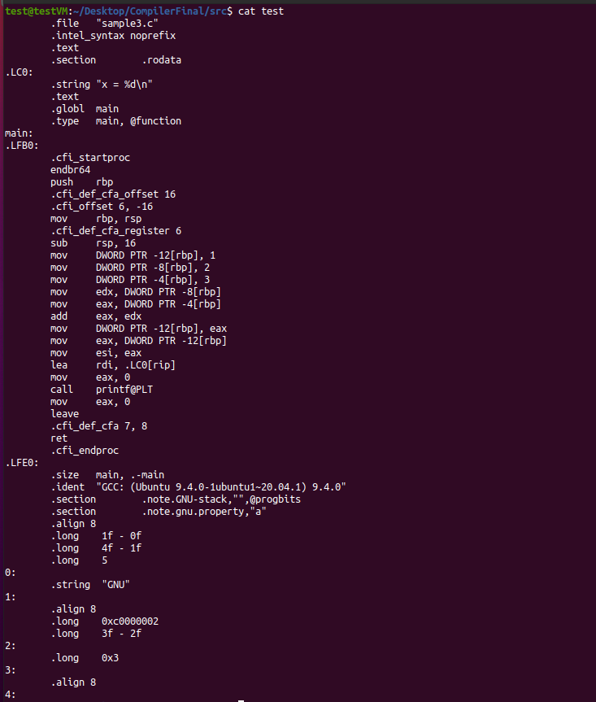
五. 文法分析與組合語言生成
五. 文法分析與組合語言生成
直接使用 gcc 生成 assembly code
cat test

Slide 24
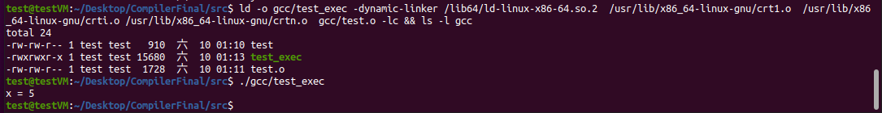
五. 文法分析與組合語言生成
五. 文法分析與組合語言生成
直接使用 gcc 生成 assembly code
ld -o gcc/test_exec -dynamic-linker /lib64/ld-linux-x86-64.so.2 /usr/lib/x86_64-linux-gnu/crt1.o /usr/lib/x86_64-linux-gnu/crti.o /usr/lib/x86_64-linux-gnu/crtn.o gcc/test.o -lc && ls -l gcc
./gcc/test_exec
使用ld鏈結object code和lib中的文法規則
產生名為test_exec的執行檔
執行text_exec回傳x=5

Slide 25
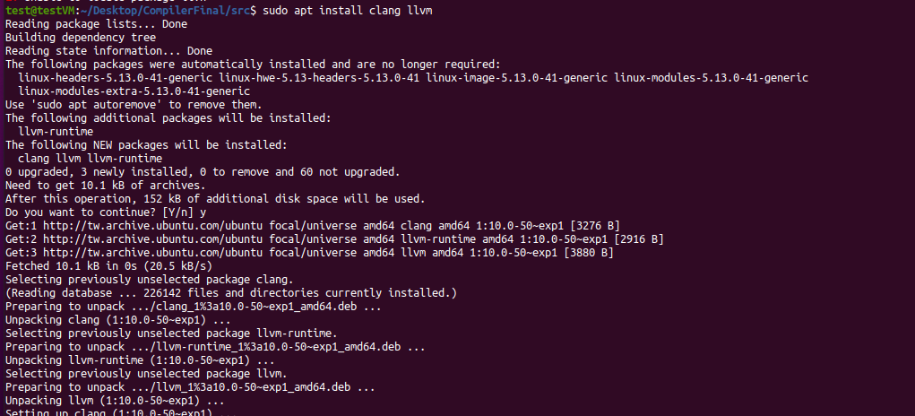
五. 文法分析與組合語言生成
五. 文法分析與組合語言生成
使用 LLVM+Clang 生成 assembly code
sudo apt install clang llvm

Slide 26
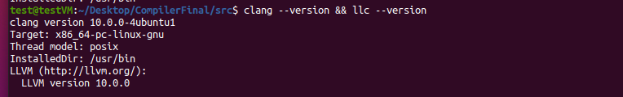
五. 文法分析與組合語言生成
五. 文法分析與組合語言生成
使用 LLVM+Clang 生成 assembly code
clang --version && llc --version
mkdir LLVM_CLang
cd LLVM_CLang
clang -S -emit-llvm ../../Compiler-sample/sample3.c && ls -l
中間碼轉換

Slide 27
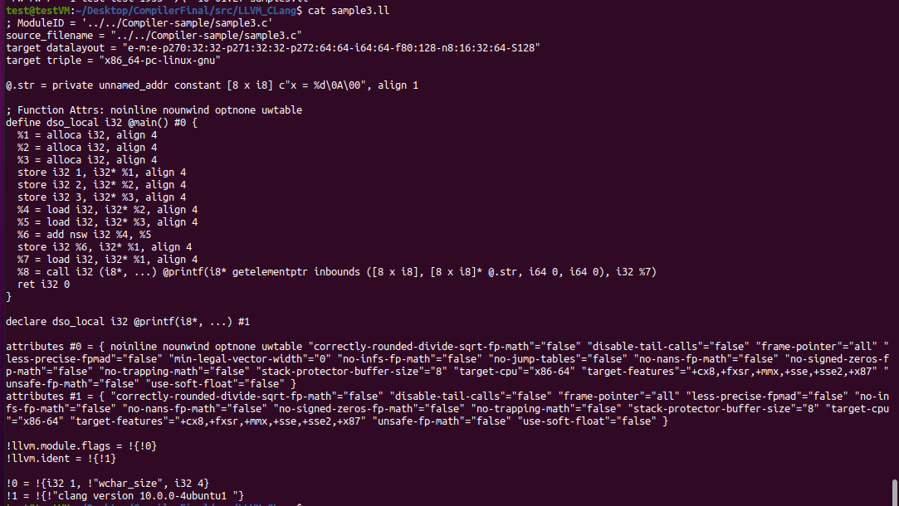
五. 文法分析與組合語言生成
五. 文法分析與組合語言生成
使用 LLVM+Clang 生成 assembly code
cat sample3.ll
中間碼轉換內容

Slide 28
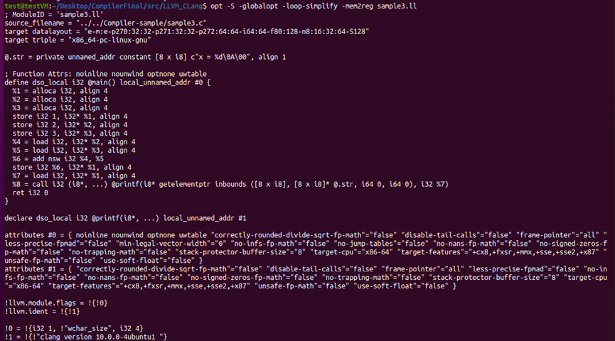
五. 文法分析與組合語言生成
五. 文法分析與組合語言生成
使用 LLVM+Clang 生成 assembly code
opt -S -globalopt -loop-simplify -mem2reg sample3.ll
最佳化

Slide 29

五. 文法分析與組合語言生成
五. 文法分析與組合語言生成
使用 LLVM+Clang 生成 assembly code
llc sample3.ll && ls -l
將優化後的中間碼轉換成組合語言

Slide 30
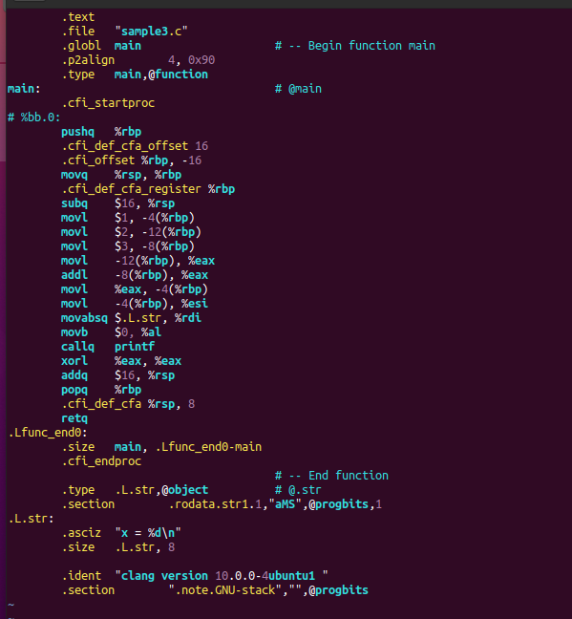
五. 文法分析與組合語言生成
五. 文法分析與組合語言生成
使用 LLVM+Clang 生成 assembly code
sample3.s的內容

Slide 31

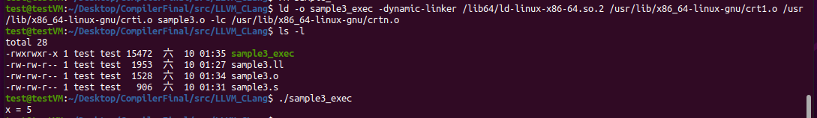
五. 文法分析與組合語言生成
五. 文法分析與組合語言生成
使用 LLVM+Clang 生成 assembly code
as sample3.s -o sample3.o && ls -l
將.s檔製作成object檔
ld -o sample3_exec -dynamic-linker /lib64/ld-linux-x86-64.so.2 /usr/lib/x86_64-linux-gnu/crt1.o /usr/lib/x86_64-linux-gnu/crti.o sample3.o -lc /usr/lib/x86_64-linux-gnu/crtn.o
./sample3_exec
製作成執行檔

Slide 32
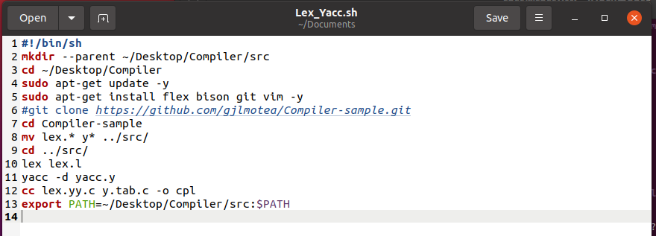
六. 製作腳本
六. 製作腳本
將flex與bison的執行過程寫進Lex_Yacc的shell script中，使用cc編譯產生名為cpl的文法解析器

Slide 33
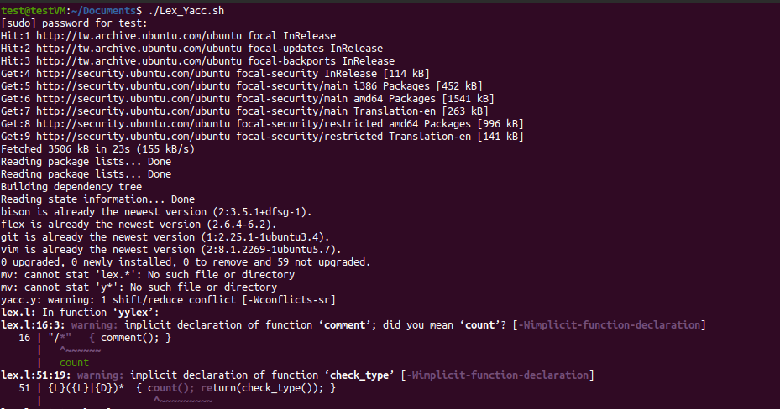
六. 製作腳本
六. 製作腳本
執行腳本Lex_Yacc.sh

Slide 34
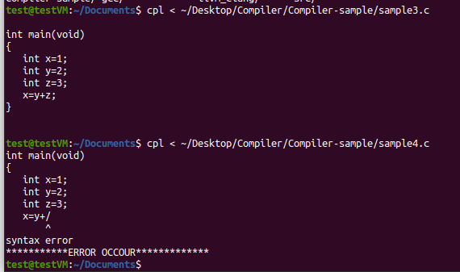
六. 製作腳本
六. 製作腳本
測試Lex_Yacc.sh產生的cpl

Slide 35
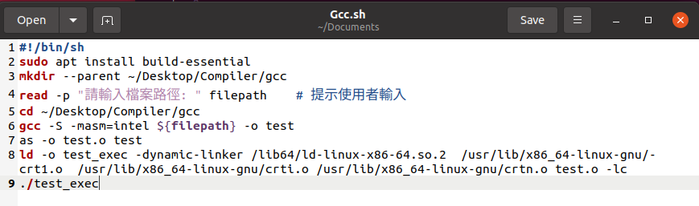
六. 製作腳本
六. 製作腳本
將gcc產生assembly code的方式寫入Gcc的shell script中，產生object檔和執行檔

Slide 36
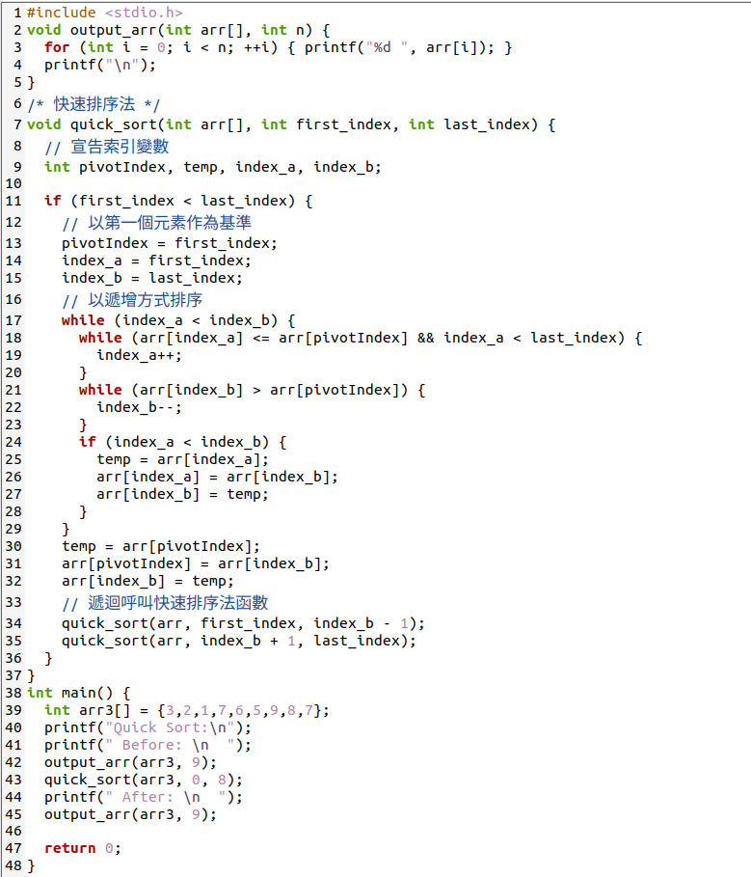
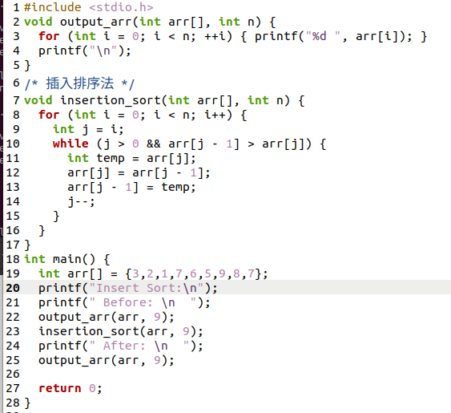
六. 製作腳本
六. 製作腳本
另外測試的Quick Sort及Insert Sort程式碼

Slide 37
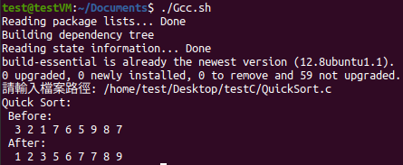
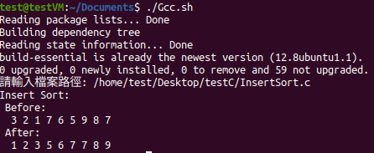
六. 製作腳本
六. 製作腳本
另外測試了Quick Sort及Insert Sort皆可成功執行

Slide 38
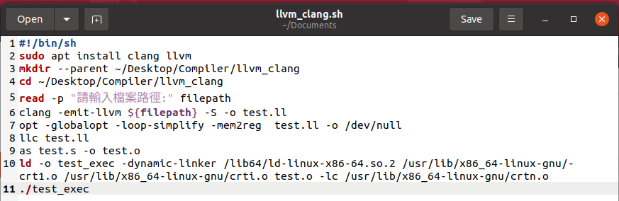
六. 製作腳本
六. 製作腳本
將LLVM+CLang產生assembly code的方式寫入llvm_clang的shell script中，產生object、執行檔，並執行

Slide 39
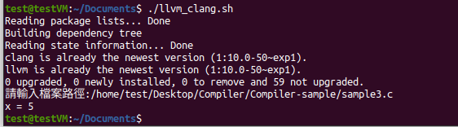
六. 製作腳本
六. 製作腳本
執行腳本llvm_clang.sh，輸入要執行的程式碼路徑 ( sample3.c )

Slide 40
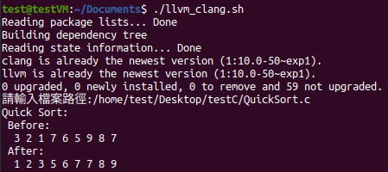
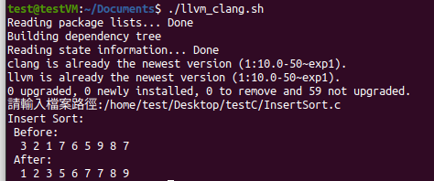
六. 製作腳本
六. 製作腳本
測試Quick Sort及Insert Sort皆可成功執行

Slide 41
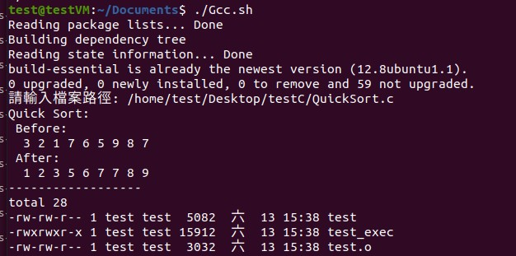
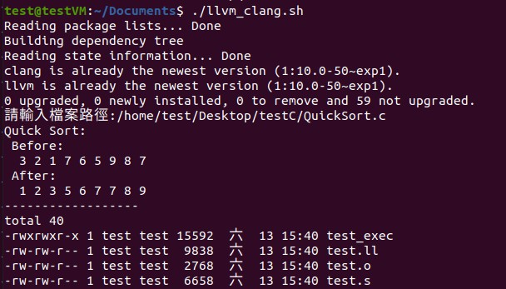
六. 製作腳本
六. 製作腳本
Quick Sort的gcc與llvm+clang經過opt優化後的檔案比較

Slide 42
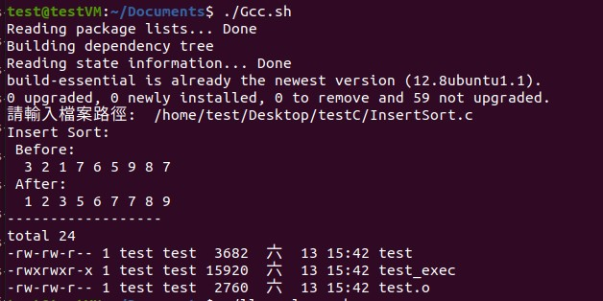
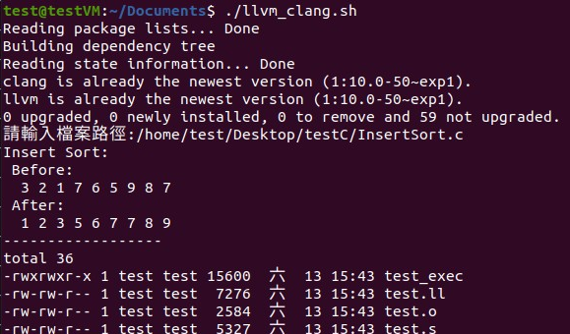
六. 製作腳本
六. 製作腳本
Insert Sort的gcc與llvm+clang經過opt優化後的檔案比較

Slide 43
七. 心得感想與工作分配
七. 心得感想與工作分配
一開始一頭霧水只能跟著學長姊的範例做，直到製作報告時尋找非常多的資料，與上課內容
互相連結後，才知道每個流程背後所代
表的意義。上了整學期的編譯器，
直至最後才透過實作
將一切拼湊起來。
S08352015 林子瑄 PPT製作與報告
S08353016 杜姿霖 查詢程式碼與測試
S08352027 蔡昀儒 實作與製作腳本

Slide 44
八. 參考資料
八. 參考資料
https://home.gamer.com.tw/creationDetail.php?sn=4043752
https://slideplayer.com/slide/10733405/S08352027
https://zh.m.wikipedia.org/zh-tw/Lex
http://inspiregate.com/programming/other/483-yacc-and-lex-getting-started.html
https://segmentfault.com/a/1190000007408126
https://jeremyxu2010.github.io/2020/10/%E5%8A%A8%E6%89%8B%E5%86%99%E4%B8%AA%E7%8E%A9%E5%85%B7%E7%BC%96%E8%AF%91%E5%99%A8/

